Slide 1





自动控制原理

Slide 2
1. 反馈：控制原理的核心思想
11. 放眼大局：根轨迹法
2. 传递函数：控制系统数学模型
12. 根轨迹：基本形态
3. 方框图：控制系统结构
13. 根轨迹：细节修正
4. 信号流图：控制系统拓扑结
14. 参数根轨迹：广义定义
5. 梅森公式：数圈圈与消消乐
15. 根轨迹法：图形化思考
6. 性能指标：控制效果评价
16. 频率特性：换个角度看控制
7. 衰减振荡：欠阻尼二阶系统
17. 近似叠加：绘制伯德图
8. 稳定：控制系统首要任务
18. 按图索骥：伯德图求传递函数
9. 稳态误差：准确性的度量
19. 幅相特性：换个角度看频域
10. 校正：实现控制的手段
20. 宽备窄用：稳定裕度

Slide 3
第一章 | 第二章 | 第三章 | 第四章 | 第五章 | 第六章
基本概念 | 数学模型 | 时域分析法 | 根轨迹法 | 频域分析法 | 校正方法
14. 参数根轨迹：广义定义
学习目标
01
能理解参数根轨迹的含义
02
重
能转化任意开环传函为等效开环传函
难
03
能够应用参数根轨迹分析系统
04
能够通过计算机验证参数根轨迹

Slide 4



你是谁？
你从……
我是根轨迹，绘制根轨迹有8条法则。第一是……
$$G\left(s\right)H\left(s\right)$$
$$=−1$$

Slide 5

我认得你，就是上次抢答的那个根轨迹吧？那我问你，如果除了开环增益之外的其他参数改变了，怎么画根轨迹呢？
老师……还没讲
$$G\left(s\right)H\left(s\right)=−1$$

Slide 6


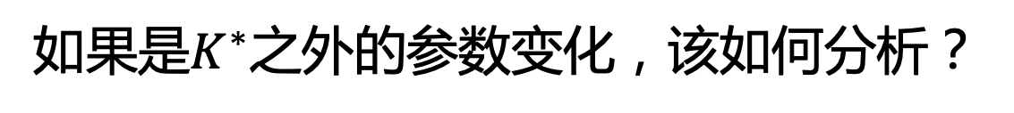









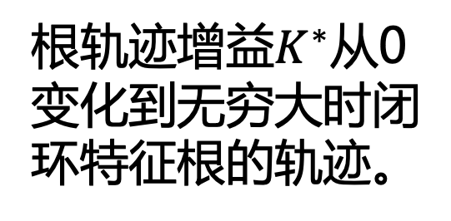

参数根轨迹
$$j$$
根轨迹
$$K^{∗}=6$$
$$2$$
根轨迹增益$K^{∗}$从0变化到无穷大时闭环特征根的轨迹。
$$K^{∗}=0$$
$$K^{∗}→∞$$
$$1$$
$$−3$$
$$−2$$
$$−1$$
$$0$$
$$−1$$
$$−2$$
？
如果是$K^{∗}$之外的参数变化，该如何分析？

Slide 7



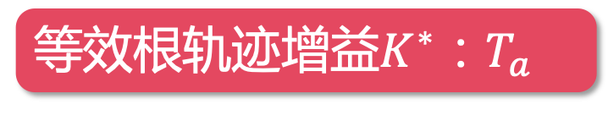

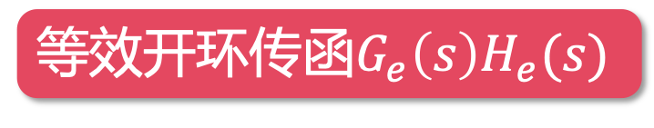


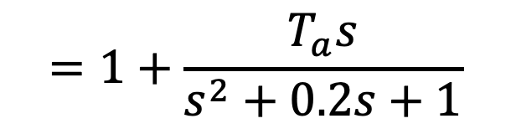
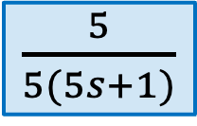
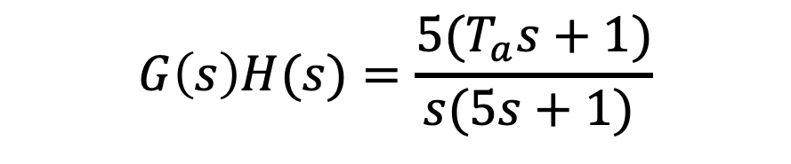
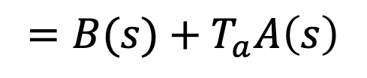


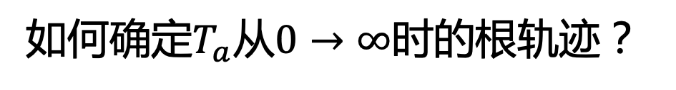

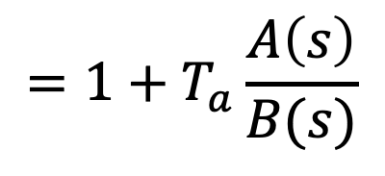

参数根轨迹：$T_{a}$
$$R\left(s\right)$$
$$E\left(s\right)$$
$$C\left(s\right)$$
$\frac{5}{5(5s+1)}$
$$−$$
？
如何确定$T_{a}$从$0→∞$时的根轨迹？
$T_{a}s+1$
$$G\left(s\right)H(s)=\frac{5(T_{a}s+1)}{s(5s+1) }$$
？
$$=1+T_{a}\frac{A\left(s\right)}{B(s)}$$
以$T_{a}$为参数的根轨迹方程
$$1+T_{a}G_{0}\left(s\right)=0$$
$$=B(s)+T_{a}A\left(s\right)$$
$$D\left(s\right)=s\left(5s+1\right)+5\left(T_{a}s+1\right)=0$$
特征方程
$$=5s^{2}+s+5+5T_{a}s$$
$$=s^{2}+0.2s+1+T_{a}s$$
等效根轨迹增益$K^{∗}$：$T_{a}$
$$=1+\frac{T_{a}s}{s^{2}+0.2s+1}$$
等效开环传函$G_{e}\left(s\right)H_{e}(s)$

Slide 8
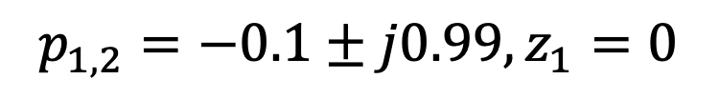



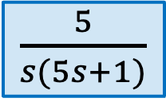

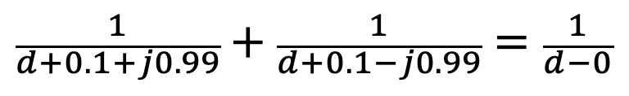



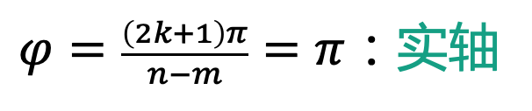

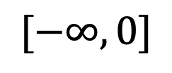
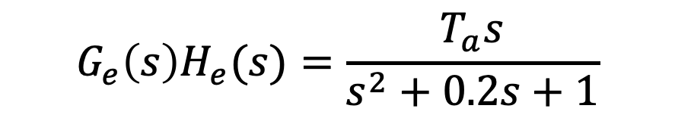
参数根轨迹：$T_{a}:0→∞$
$$R\left(s\right)$$
$$E\left(s\right)$$
$$C\left(s\right)$$
$\frac{5}{s(5s+1)}$
$$−$$
$$G_{e}\left(s\right)H_{e}(s)=\frac{T_{a}s}{s^{2}+0.2s+1}$$
$$K_{e}^{∗}=T_{a}$$
$T_{a}s+1$
$$Im$$
$$p_{1,2}=−0.1±j0.99,z_{1}=0$$
$$1$$
01
实轴轨迹
$$[−∞,0]$$
02
渐近线
$φ=\frac{\left(2k+1\right)π}{n−m}=π$：实轴
$$Re$$
$$−1$$
03
分离点
$$\frac{1}{d+0.1+j0.99}+\frac{1}{d+0.1−j0.99}=\frac{1}{d−0}$$
解得$d=−1,d=1(舍去)$
$$−1$$
04
出射角
$$θ_{1}=95.7°−90°+180°=185.7°$$
Notes:
微分时间常数增大使得阻尼增大，最终达到过阻尼。在$T_{a}=0$时，系统相当于处于单位负反馈状态。在没有添加校正的时候系统的阻尼较小，可以预见具有较大的超调，逐步增大微分时间就可以增大阻尼。

Slide 9
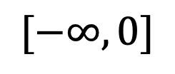
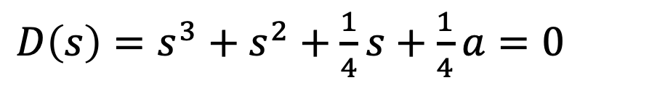

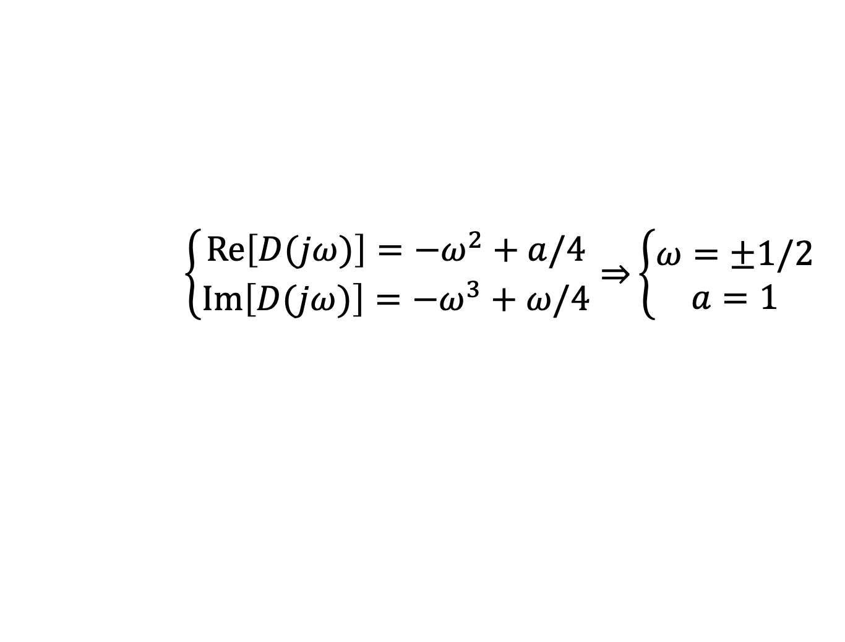
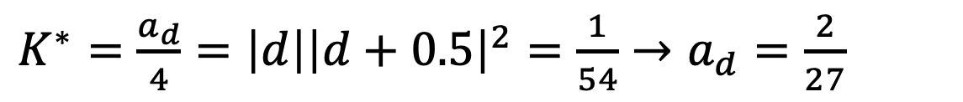

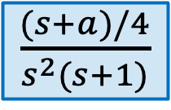
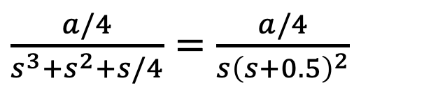
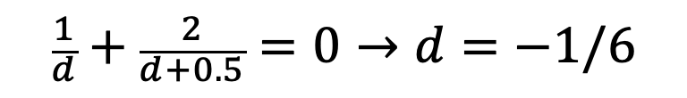

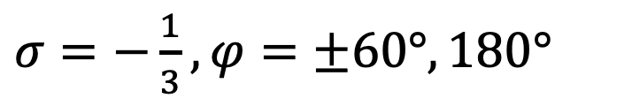
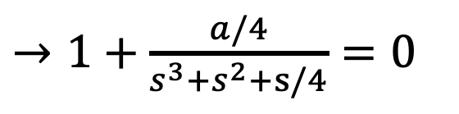

参数根轨迹：$a:0→∞$
$$R\left(s\right)$$
$$E\left(s\right)$$
$$C\left(s\right)$$
$\frac{(s+a)/4}{s^{2}(s+1)}$
$$−$$
$D\left(s\right)=s^{3}+s^{2}+\frac{1}{4}s+\frac{1}{4}a=0$
$→1+\frac{a/4}{s^{3}+s^{2}+s/4}=0$
01
等效开环
$\frac{a/4}{s^{3}+s^{2}+s/4}=\frac{a/4}{s{\left(s+0.5\right)}^{2}}$
$$Im$$
02
实轴轨迹
$$[−∞,0]$$
$$0.5$$
03
渐近线
$σ=−\frac{1}{3},φ=±60°,180°$
$$Re$$
04
分离点
$$\frac{1}{d}+\frac{2}{d+0.5}=0→d=−1/6$$
$$−0.5$$
$K^{∗}=\frac{a_{d}}{4}=\left|d\right|{\left|d+0.5\right|}^{2}=\frac{1}{54}→a_{d}=\frac{2}{27}$
$$−0.5$$
05
$$\left\{\begin{aligned}Re\left[D(jω)\right]=−ω^{2}+a/4 \\ Im\left[D(jω)\right]=−ω^{3}+ω/4\end{aligned}⇒\right.\left\{\begin{aligned}ω=±1/2 \\ a=1\end{aligned}\right.$$
虚轴交点
Notes:
微分时间常数增大使得阻尼增大，最终达到过阻尼。在$T_{a}=0$时，系统相当于处于单位负反馈状态。在没有添加校正的时候系统的阻尼较小，可以预见具有较大的超调，逐步增大微分时间就可以增大阻尼。

Slide 10


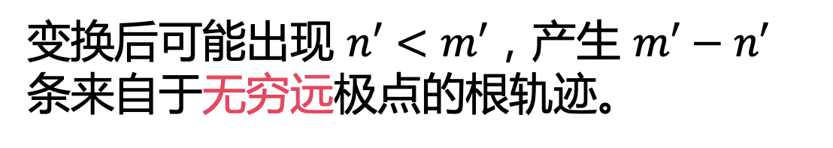







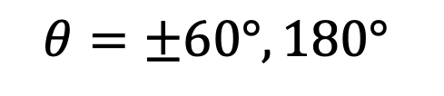
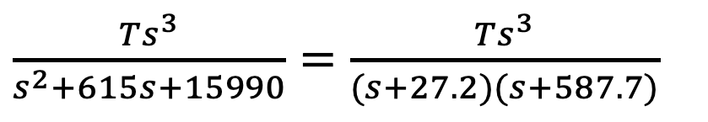
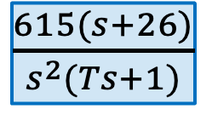

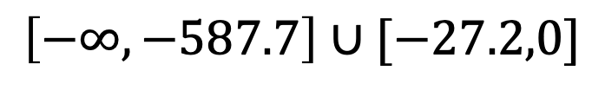
参数根轨迹：$T:0→∞$
$$R\left(s\right)$$
$$E\left(s\right)$$
$$C\left(s\right)$$
$\frac{615(s+26)}{s^{2}(Ts+1)}$
$$−$$
$D\left(s\right)=Ts^{3}+s^{2}+615s+15990=0$
01
等效开环
$\frac{Ts^{3}}{s^{2}+615s+15990}=\frac{Ts^{3}}{(s+27.2)(s+587.7)}$
$$Im$$
变换后可能出现 $n′<m′$，产生 $m′−n′$条来自于无穷远极点的根轨迹。
$$600$$
02
实轴轨迹
$$\left[−∞,−587.7\right]∪[−27.2,0]$$
$$126.45$$
$$−587.7$$
$$−27.7$$
$$Re$$
03
分离点
$$d=−1190,T_{d}=0.000415$$
$$−1190$$
$$−126.45$$
04
虚轴交点
$$ω=126.45,T_{ω}=0.0358$$
$$−600$$
05
入射角
$$θ=±60°,180°$$

Slide 11


















参数根轨迹：$T:0→∞$
$$R\left(s\right)$$
$$E\left(s\right)$$
$$C\left(s\right)$$
$\frac{615(s+26)}{s^{2}(Ts+1)}$
$$−$$
$D\left(s\right)=Ts^{3}+s^{2}+615s+15990=0$
$$Im$$
$$Im$$
$$200$$
$$600$$
$$126.45$$
$$126.45$$
$$60°$$
$$−587.7$$
$$−27.7$$
$$Re$$
$$−27.7$$
$$Re$$
$$−1190$$
$$−200$$
$$−126.45$$
$$−126.45$$
$$−600$$
$$−200$$

Slide 12

总结
01
参数根轨迹
开环增益之外的参数变化形成的闭环特征根轨迹
02
等效开环增益
即待考察的参数
03
等效开环传函
闭环特征方程转化为$1+KG_{e}$形式后的$G_{e}$
个别到一般
归纳和演绎
Notes:
归纳法和演绎法在认识论中的辩证关系：归纳法是由认识个别到认识一般；演绎法是由认识一般进而认识个别。

Slide 13
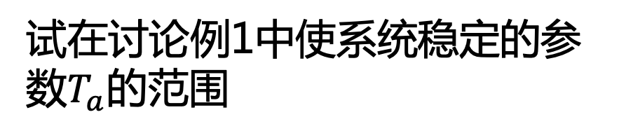

课后思考
$$Im$$
？
试在讨论例1中使系统稳定的参数$T_{a}$的范围
$$1$$
$$Re$$
？
试确定$T_{a}$对系统性能的影响
$$−1$$
$$−1$$

Slide 14
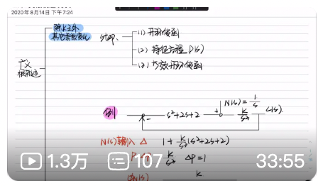
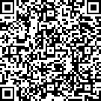
课外拓展及预习要求
参数根轨迹： https://www.bilibili.com/video/BV1Up4y1t74q?share_source=copy_web
[1] Nesenchuk, A. A. (2017, May). A method for synthesis of robust interval polynomials using the extended root locus. In 2017 American Control Conference (ACC) (pp. 1715-1720). IEEE.
[2] Nesenchuk, A. A. (2019, December). Algorithm for synthesis of the stable characteristic polynomials for dynamic systems under parametric variations. In Informatics (Vol. 16, No. 4, pp. 51-62).

Slide 15
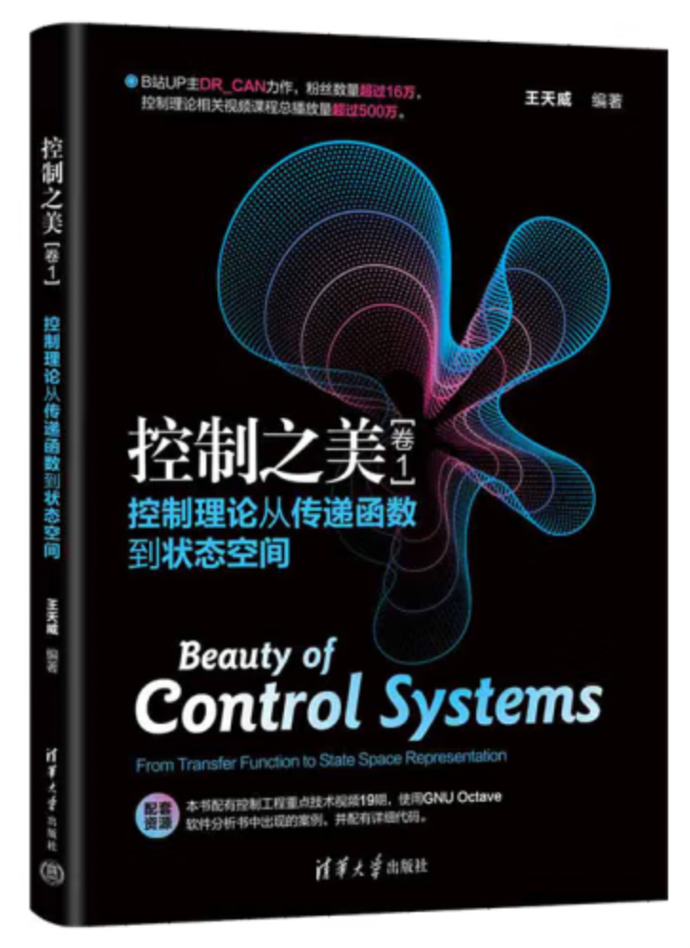

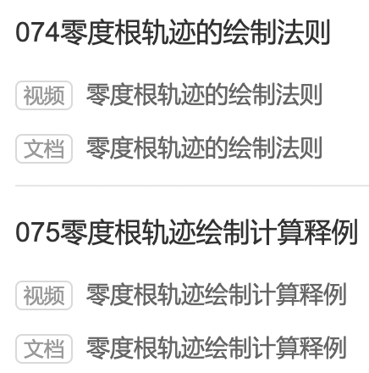
课外拓展及预习要求
控制之美，王天威著，清华大学出版社，2022
在线视频074，075
参与在线讨论

Slide 16





$$Im$$
14. 参数根轨迹：广义定义
$$200$$
$$126.45$$
$$60°$$
$$−27.7$$
$$Re$$
$$−200$$
感谢聆听！
$$−126.45$$
$$−200$$

